Slide 1
Отчёт по практической работе №3: «KNIME Deep Learning - Keras»
Федеральное государственное бюджетное образовательное
учреждение высшего образования
«МИРЭА – Российский Технологический Университет»
Тихонов Александр
группы ББМО-01-21

Slide 2
Постановка задачи
1. Загрузить доступные рабочие пространства кластеризации
2. Подготовьте исходные данные к обработке. Кластеризуйте данные в KNIME методоми k-means и k- Medoids.
3. Оценить и сравнить полученные результаты. Сделать выводы о проделанной работе.

Slide 3
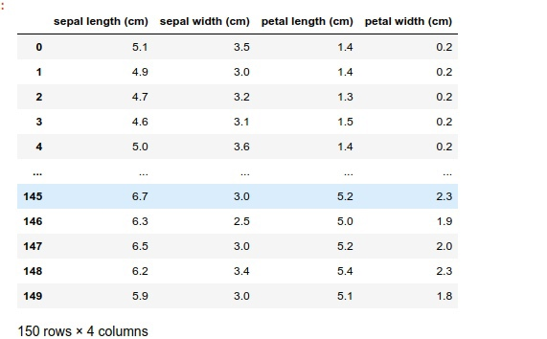
Набор данных
150 образцов
4 параметра:
Длина чашелистика
Ширина чашелистика
Длина лепестка
Ширина лепестка
Целевая переменная от 0 до 2 т.е. подразумевается отнесение цветка к одному из 3 классов

Slide 4
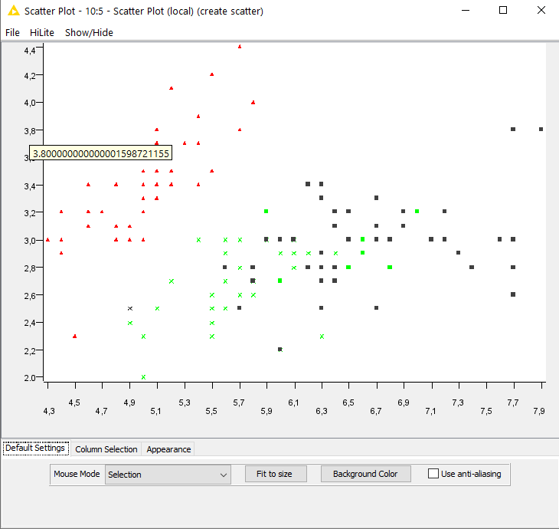
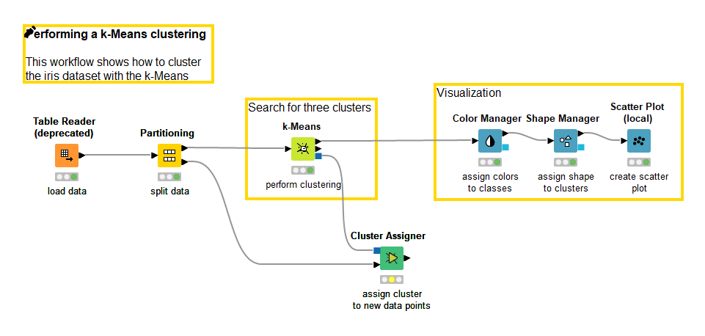
K-means алгоритм
K-means на вход принимает 3 кластера
В качестве результата построен скаттер-плот, показывающий разделение на 3 кластера

Slide 5
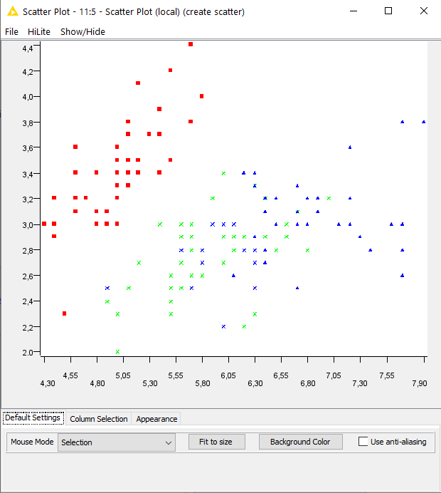
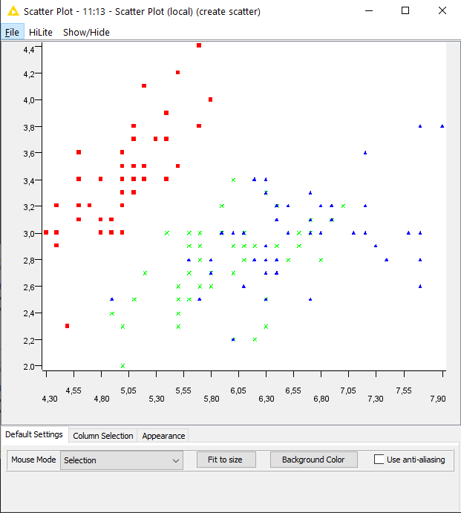
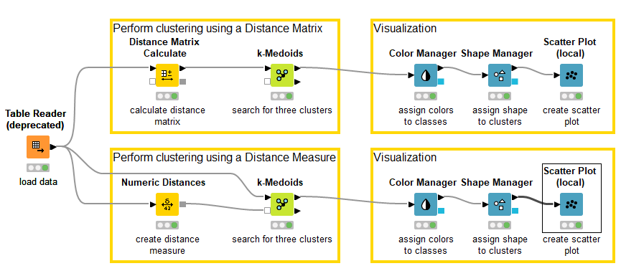
K-medoids алгоритм
K-medoids на вход принимает 3 кластера и те же данные
В качестве результата построен скаттер-плот, показывающий разделение на 3 кластера
В первой цепочке узлов используется узел матрица расстояний, которая на выходе добавляет к данным столбец с расстоянием.
Во второй - использовался узел числовые расстояния, который создаёт меру расстояния.
1
2

Slide 6
заключение
Оба алгоритма справились с разделением на 3 кластера, при этом показали схожие результаты, вероятно из-за маленького набора данных

Slide 7
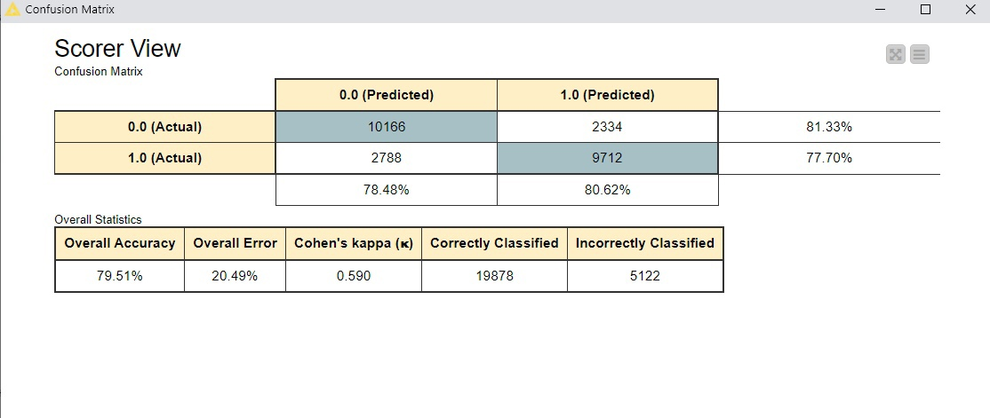
Предсказание

